Slide 1
Časová analýza vývoje parků Filozofické fakulty UP v Olomouci
Bc. Ondřej SADÍLEK
Katedra geoinformatiky
Univerzita Palackého v Olomouci
Vedoucí práce: Ing. Zdena DOBEŠOVÁ Ph.D.
Konzultanti práce: PhDr. Karel ŽUREK
Ing. Helena HOFERKOVÁ
Ing. arch. Ladislav PALKO

Slide 2
Cíl práce
vizualizace časoprostorového vývoje parků FF pomocí tematických plánů
a 3D modelů
  tematický plán a historický model (rok 1830)
  tematický plán a 3D model současného stavu
  tematický plán a 3D model podle navrhované revitalizace
    PhDr. Karel Žurek (restaurátorství památek)
    Ing. Helena Hoferková (zahradní architektura)
    Ing. arch. Ladislav Palko (stavební architektura)

Slide 3
vizualizační projekt v Microsoft
PhotoSynth (on-line režim)
srovnání volně dostupného software pro 3D modelování
srovnání možností další využitelnosti
výstupů a využitelnosti dat pro prostorové
analýzy

Slide 4
Postup zpracování
a výsledky

Slide 5
Rešerše
použití 3D modelů v geoinformatice a nové trendy v 3D vizualizacích
historický vývoj parků a přilehlých domů Filozofické fakulty UP Olomouc

Slide 6
Fytocenologický průzkum
vytvořena inventarizace dřevin podle metodiky Machovec 1982
  druhová skladba (termilologie Krüssmann)
  výška dřeviny (výškoměr Silva clino master)
  průměr koruny (pásmo)
  obvod kmene (měřidlo Diameter tape Richter)
  věková kategorie
sadovnická hodnota a vitalita podle metodiky Machovec 1982

Slide 7
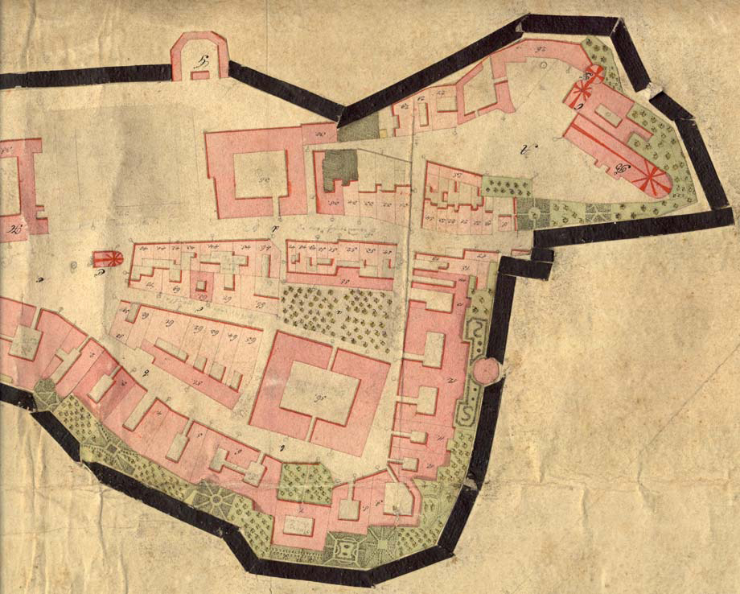
Tematické plány a 3D modely
stav v roce 1822 - 1830
existují pouze dva mapové podklady, které zachycují parkovou architekturu
  rok 1828
  rok 1822 - 1830
existují pouze dva mapové podklady, které zachycují parkovou architekturu
  rok 1828
  rok 1822 - 1830
mapa zpracována v programu ArcGIS
  georeferencována s katastrální mapou
  digitalizována – rekonstrukce historického stavu

Slide 8
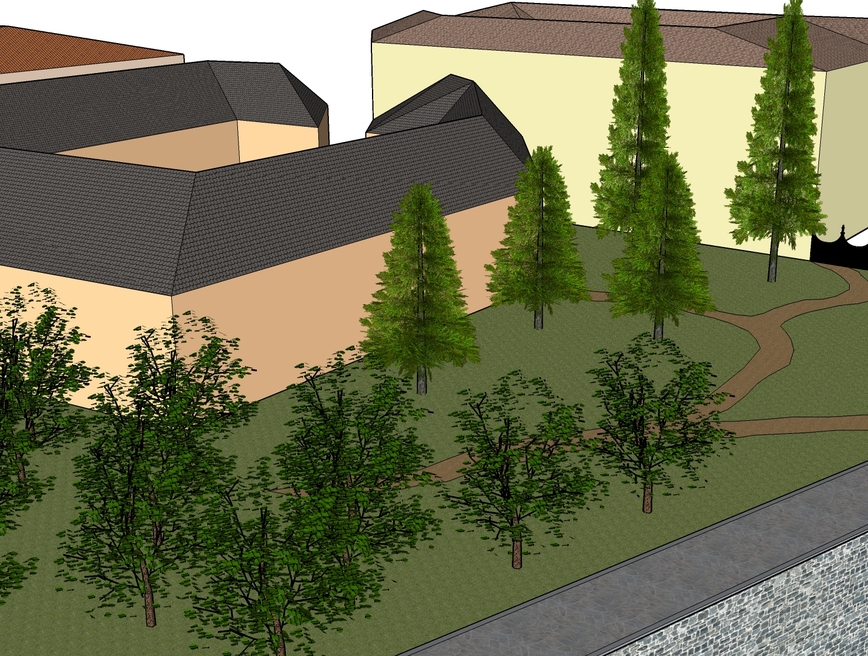
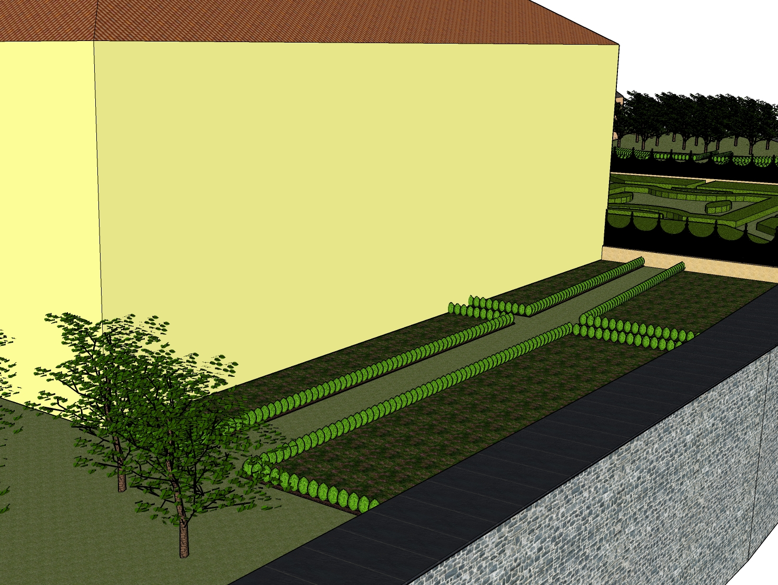
stav v roce 1822 - 1830
plán historického stavu exportován do Google SketchUp
  plug-in ArcGIS for SketchUp
  pro lepší práci také do formátu DWG
3D model v Google SketchUp 7 a 8
  z tematického plánu použity půdorysy
  tvary odpovídající dané době

Slide 9
stav v roce 2010
tematický plán vycházel z měření totální stanicí Trimble 5503 DR Standard
  Polární metoda s volným stanoviskem
  měření rozděleno na 13 stanovisek (cca 1100 bodů)
  zpracování bodů v programu Groma v 7.0
naměřené body lokalizovány pomocí diferenční GPS Ashtech ProMark2
  změřeno 26 bodů
  zpracováno v programu Survey Project Manager

Slide 10
stav v roce 2010
data zpřesněna postprocessingovou metodou
  korekční data ČUZK CZEPOS – data RINEX
  převedení souřadného systému (sw Transform)
  finální přepočet v programu Groma v 7.0
vytvořené body importovány do ArcGIS
  ze souřadnic (*.xls) vygenerovány body
  s pomocí terénních zákresů vnikl tematický plán

Slide 11
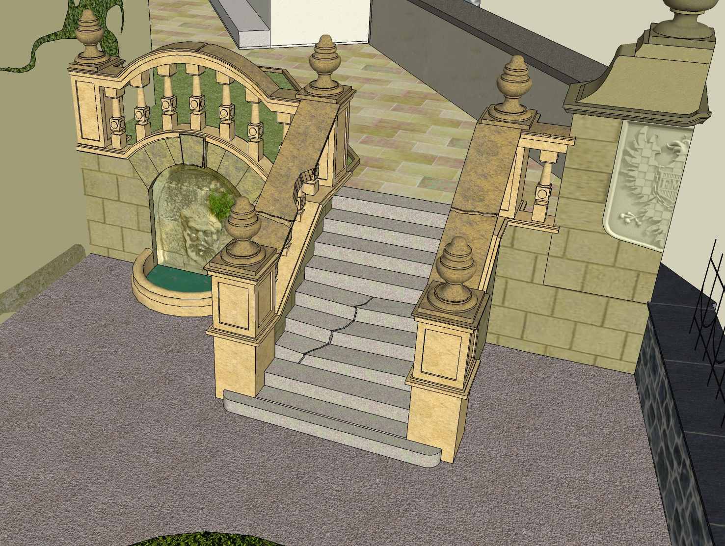
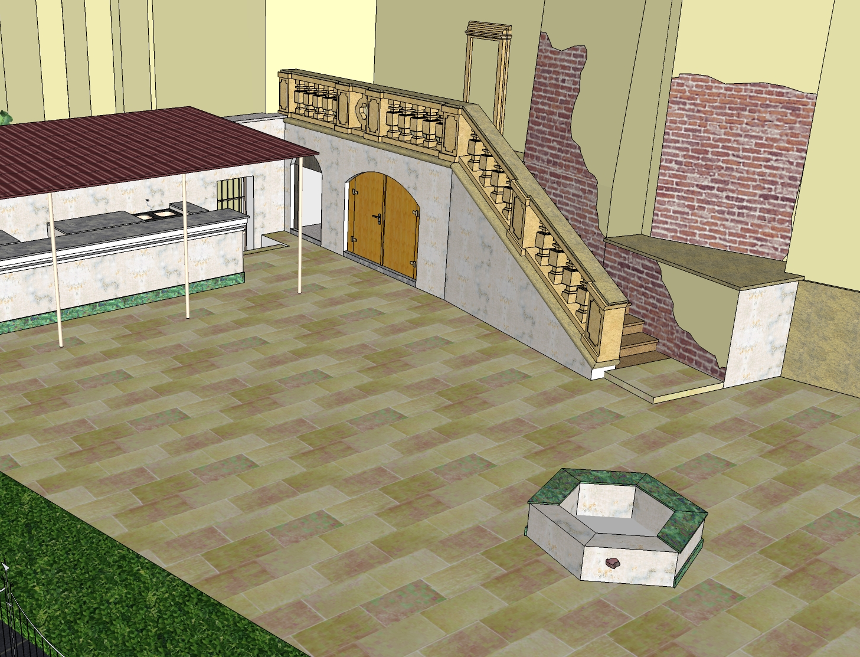
stav v roce 2010
3D model
  zpracování stejné jako u stavu z roku 1822 - 1830
  stav odpovídá skutečnosti
  zachyceno poškození

Slide 12
stav po revitalizaci v roce 2011
tematický plán vycházel z podkladů PhDr. Karla Žurka
  dodaná data ve formátu DWG
  zpracování v programu ArcGIS
    přiřazena projekce S-JTSK
    lokalizováno pomocí extenze Spatial Adjustment
    digitalizací vytvořen tematický plán

Slide 13
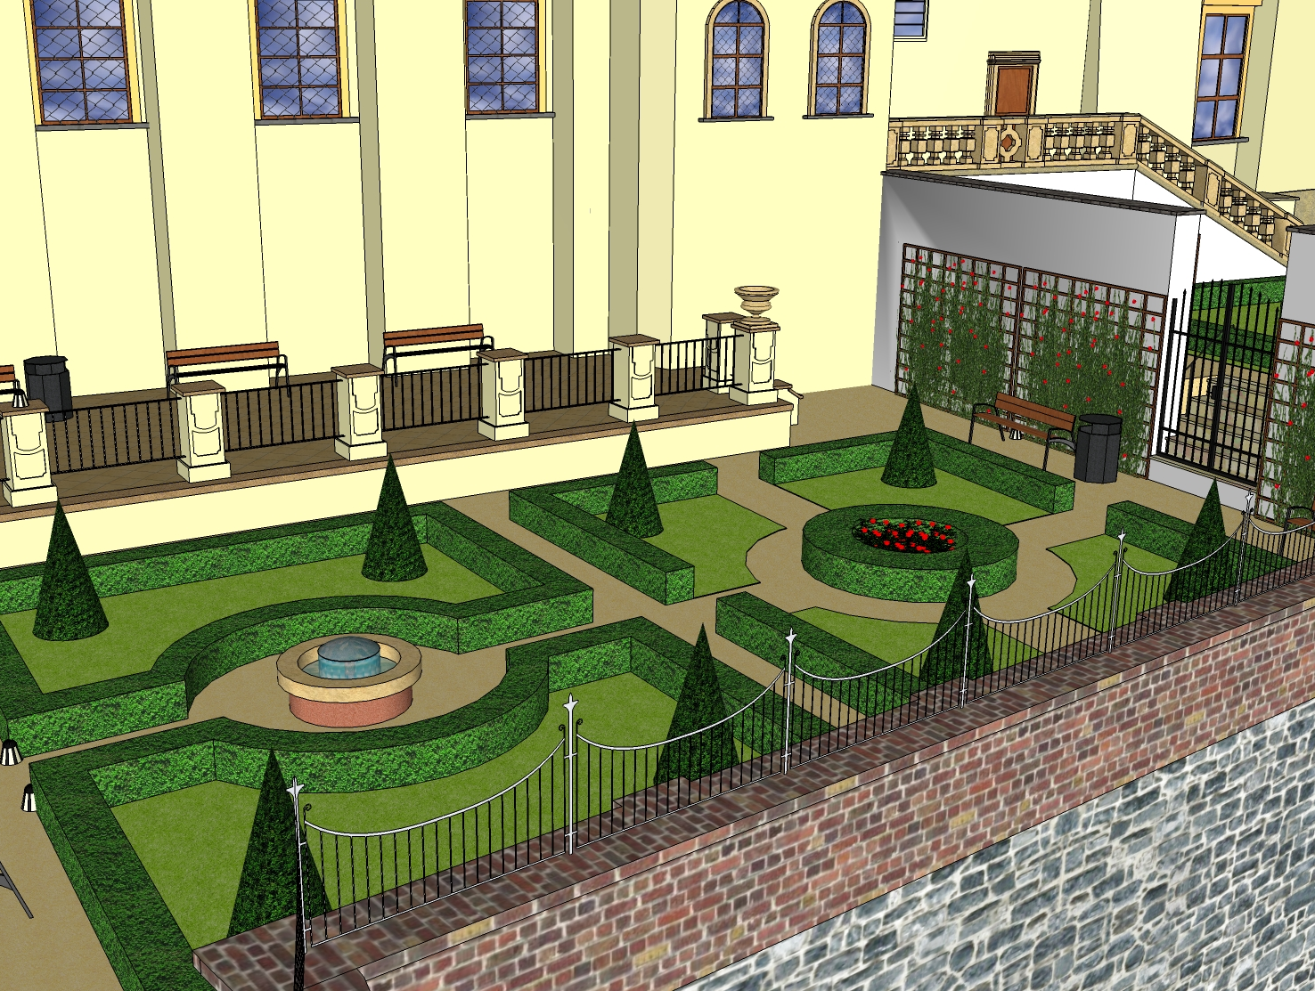
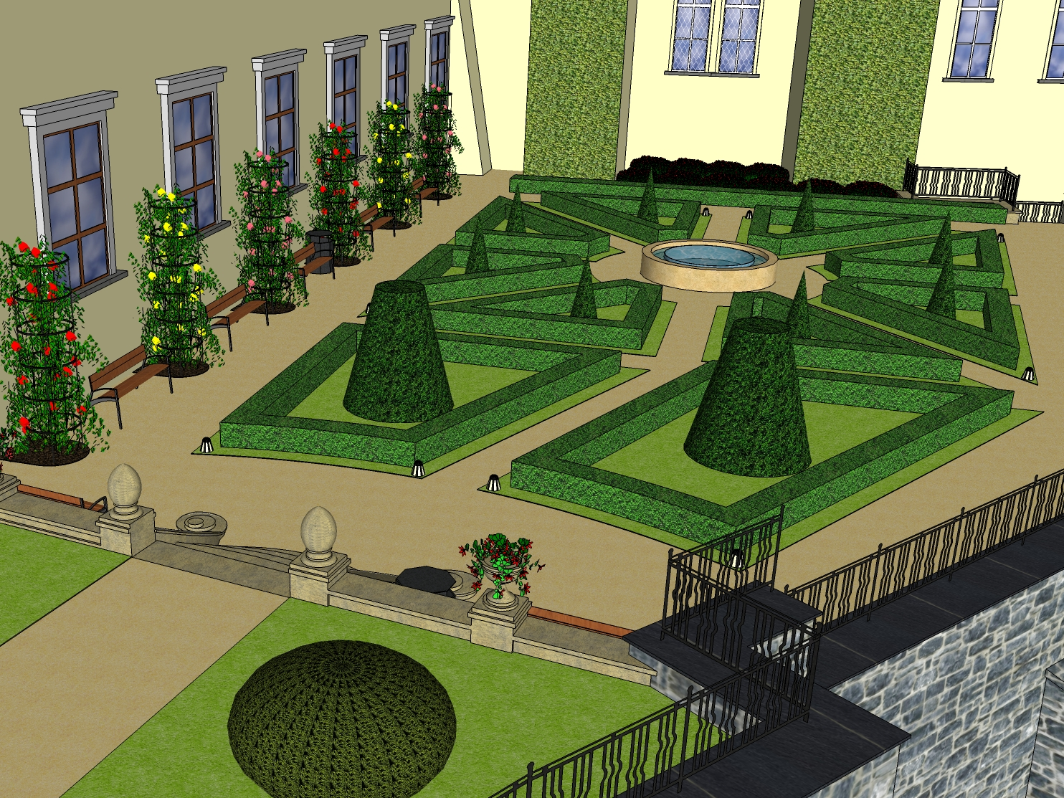
stav po revitalizaci v roce 2011
3D model vycházel z dat ve formátu DWG
  data předpřipravena v programu AutoCAD 2010
  data importována do Google SketchUp
    zahradní architektura – Ing. Hoferková
    stavební architektura – Ing. arch. Palko
      pohledy, půdorysy, řezy…

Slide 14
výstupy tematických plánů a 3D modelů
tematické plány
  vytištěny jako příloha ve formátu A1 (historický stav formát A2)
3D modely
  vyrendrovány průlety a následně sestříhány v programu Pinnacle Studio
  video bylo nahráno na YouTube

Slide 15
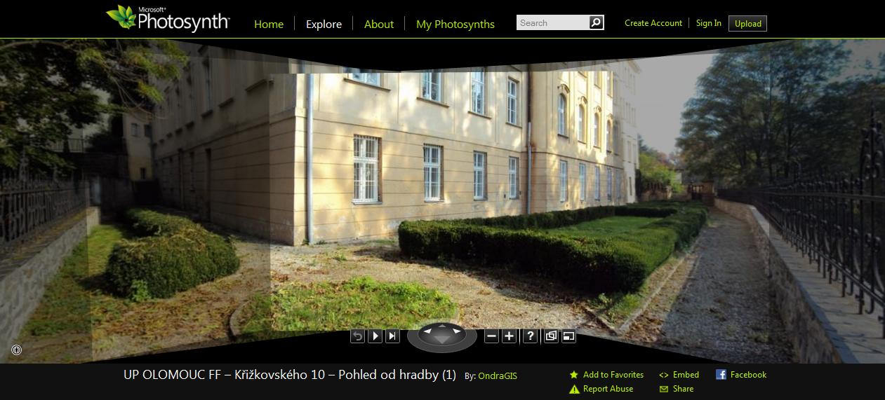
Microsoft Photosynth
zachycení fotorealistického současného stavu (léto 2010)
  celkem vniklo 23 samostatných projektů s více než 150 fotkami
    dvoujazyčné popisy
    geotagy
  kvalita hodnocena pomocí Synthy (u 21 projektů je Synthy 100 %)
  všechny projekty umístěny na webu (photosynth.net)

Slide 16
Volně dostupný software pro 3D modelování
Blender
POV-Ray
Virtual Terrain Project
Google SketchUp

Slide 17
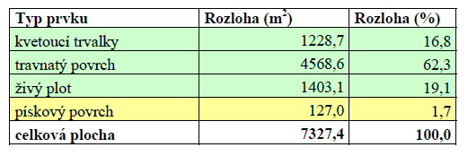
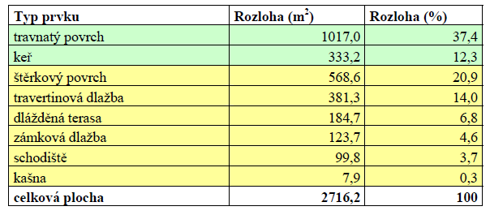
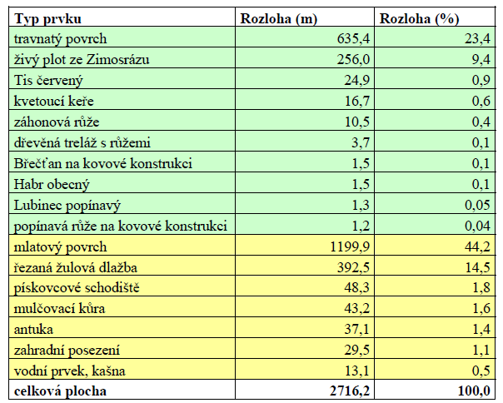
Prostorové analýzy
Změny v typech povrchů v čase
hodnoceno ve třech časových horizontech
  1830, 2010 a 2011
zpracováno v aplikaci ArcMap
  sumarizace, výpočet geometrie
docházelo ke snižování zelené plochy
  1830 – zelená plocha 98,3 %
  2010 – zelená plocha 49,7 %
  2011 – zelená plocha 35,1 %

Slide 18
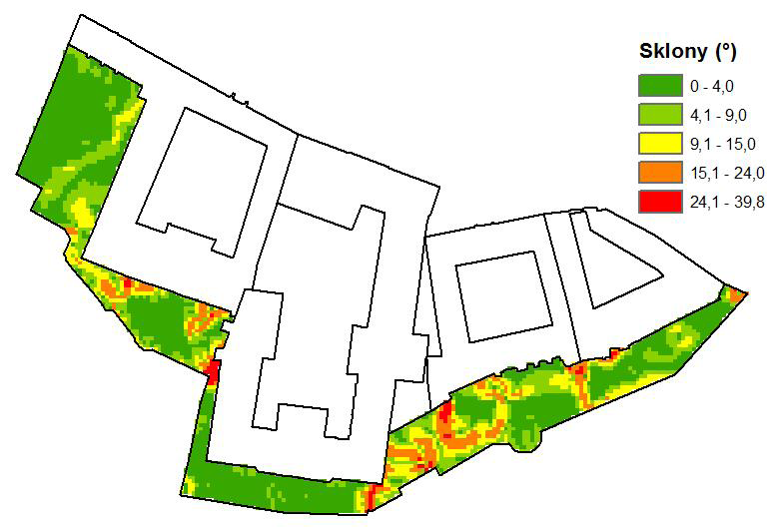
Sklonitostní poměry
z dat naměřených totální stanicí byl vytvořen digitální model terénů
  extenze 3D Analyst
na digitálním modelu terénu vypočteny sklonitostní poměry
  vrstva reklasifikována – zjištění rozložení jednotlivých sklonů
  více než 50 % území ve slonu 0° - 4°

Slide 19
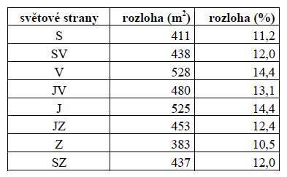
Orientace svahů
vypočteny z digitálního modelu reliéfu

Slide 20
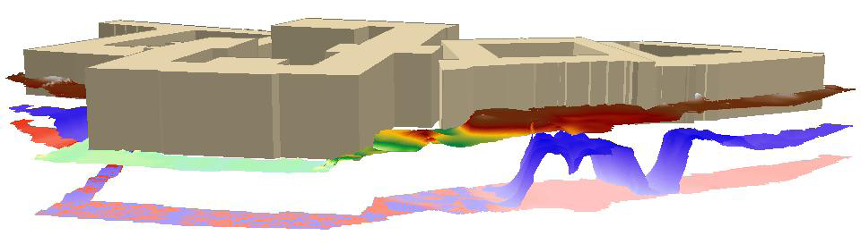
Výpočet navážky
počítáno z důvodu přestavby hradeb
  použit sw ArcGIS
horní hranice navážky – digitální model terénů (rozlišení 1 m a 0,1 m)
maximální navážka vypočtena na základě výšky hradeb (30 907,1 m3)
střední výška navážky uvažovala skalnatý podklad (22 765,9 m3)

Slide 21


Slide 22
Děkuji za pozornost

